Slide 1

파이썬을 이용한 흑점 데이터 시각화 및 개수 예측
<R과 파이썬을 활용한 빅데이터 시각화 과정>
이건한

Slide 2
INDEX
-서론과 이론적 배경
1. 주제 및 목적
2. 개발 환경 프로젝트 방법
3. 프로젝트 기간 및 출처
4.이론적 배경
- 빅데이터 분석
5. 2020년도 흑점 일별 데이터 분석
6. 1818-2021년 흑점 일별 데이터 분석
7. 1749-2021년 흑점 월별 데이터 분석
8. 1700-2020년 흑점 년도별 데이터 분석
- 결론
9.딥러닝(LSTM)을 통한 흑점 갯수 예측
10. 시각화 분석 및 결론

Slide 3
1 .주제 및 목적
흑점 관측 자료 데이터를 시각화를 통해 흑점 갯수 11년 주기가 반복됨을 확인한다.
흑점 관측 년도별,월별,일별 데이터를 분석하여 데이터 흑점갯수 주기성을
확인한다.
흑점 관측 일별 데이터를 분석하여 자기장,흑점 종류별 빈도수 및 위도별
분포를 확인한다.
딥러닝(LSTM)을 통해 흑점 갯수를 예측해보고 현재 그래프와 비교한다.

Slide 4
2 .개발 환경 및 프로젝트 방법
-개발 환경
OS 환경:windows 10
Launguage:python,R.4.1
IDE:Anaconda jupyter notebook,R Studio
-프로젝트 방법
Seaborn 패키지를 이용하여 데이터 시각화
Tensorflow 패키지를 이용하여 데이터 예측

Slide 5
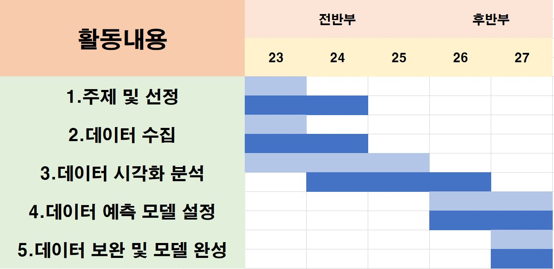
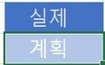
3.프로젝트 기간 및 출처
-프로젝트 기간
2021.08.23~2021.08.27
-2020년 흑점 일별 데이터 출처
<공공데이터포털>https://www.data.go.kr/data/15050504/fileData.do
-1700~2021년 흑점 데이터 출처
<silso>https://wwwbis.sidc.be/silso/datafiles

Slide 6
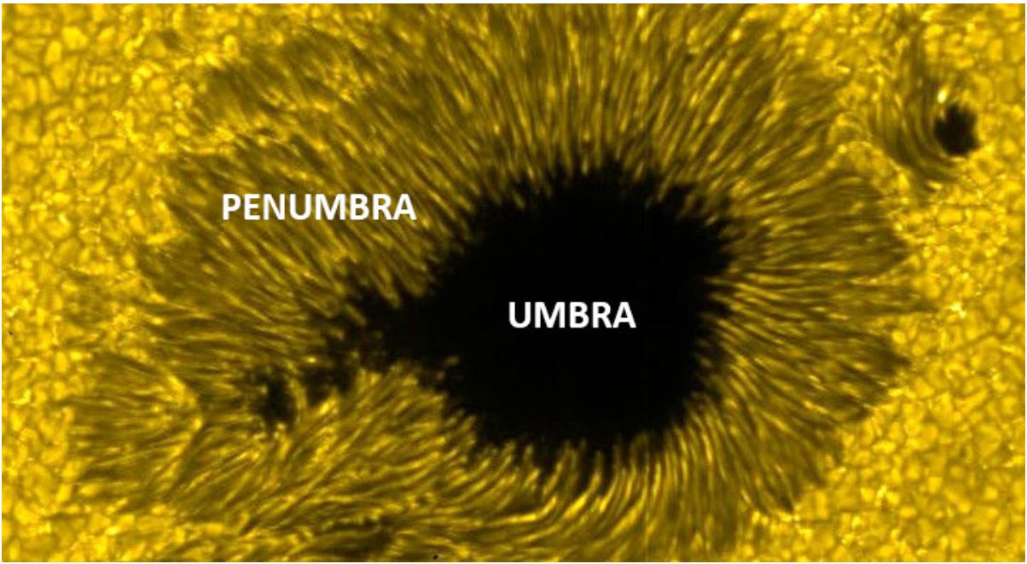
4 .이론적 배경
태양 표면에서 강한 자기 활동(자기장 폭발)으로 인해
대류 활동이 방해를 받아 주변보다 온도가 낮고 검게 보이는 영역
흑점이란?
태양 표면 온도:약 6000k 반암부
흑점 온도:약 3000~4500k 암부

Slide 7
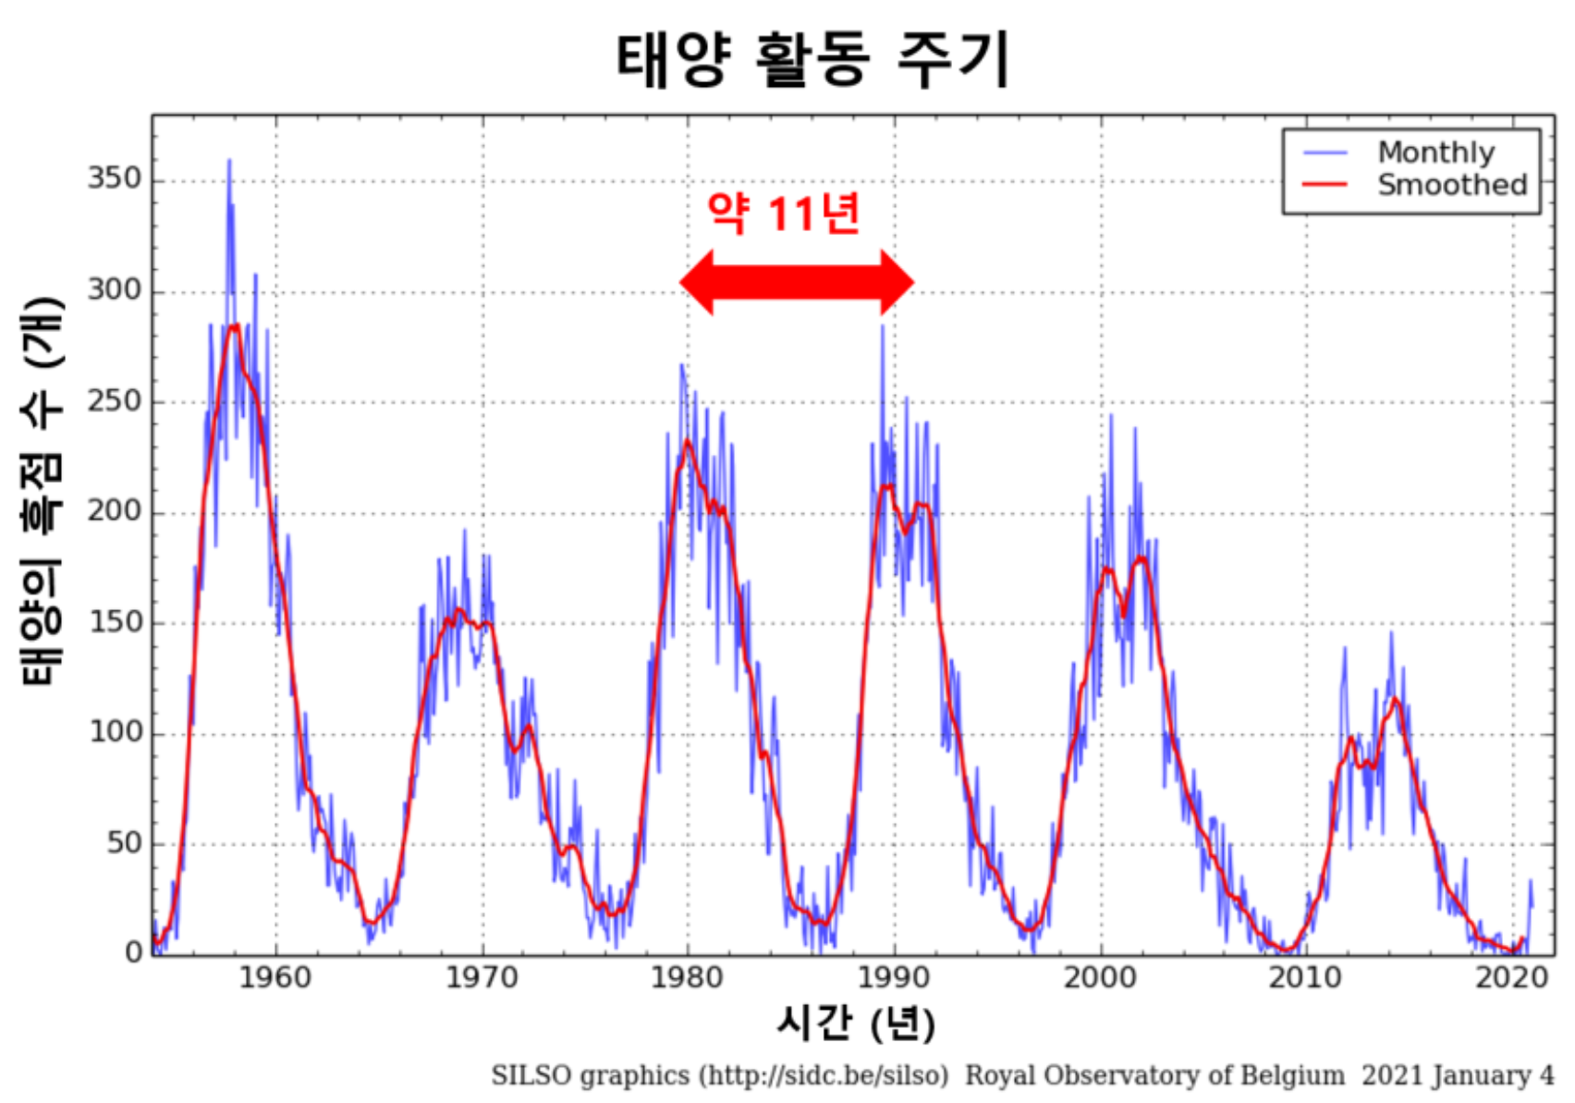
4 .이론적 배경
흑점의 특징
-흑점 개수는 11년 주기로 극대 극소를 갖는다
-극대기:태양 활동이 활발한 시기
-극소기:태양 활동이 잠잠한 시기
-태양 흑점 주위 자기장 폭발로 고에너지
입자 및 태양 대기의 가스층이 지구에
도달해서 델린저 현상을 일으킨다.
극대
극대
약11년
극소
극소

Slide 8
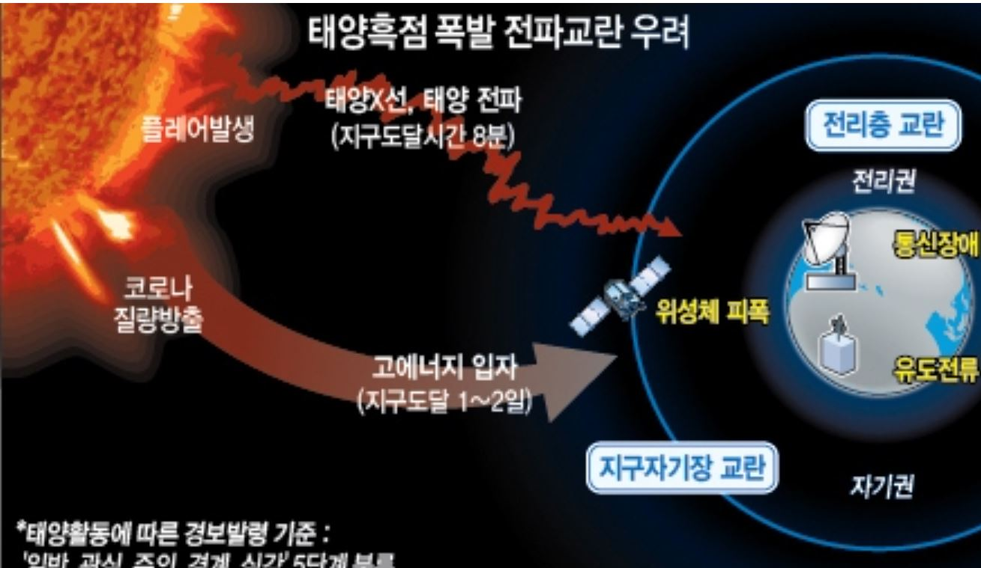
4 .이론적 배경-델린저 현상
태양의 표면인 흑점 주위에서
엄청난 폭발로 인해 생긴
막대한 에너지로 인해
통신이 두절되는 현상
ㅇㅇㅇ
태양 흑점 데이터는
태양 흑점 폭발 경보(우주 기상 데이터)에 있어서 근간이 되는 데이터

Slide 9
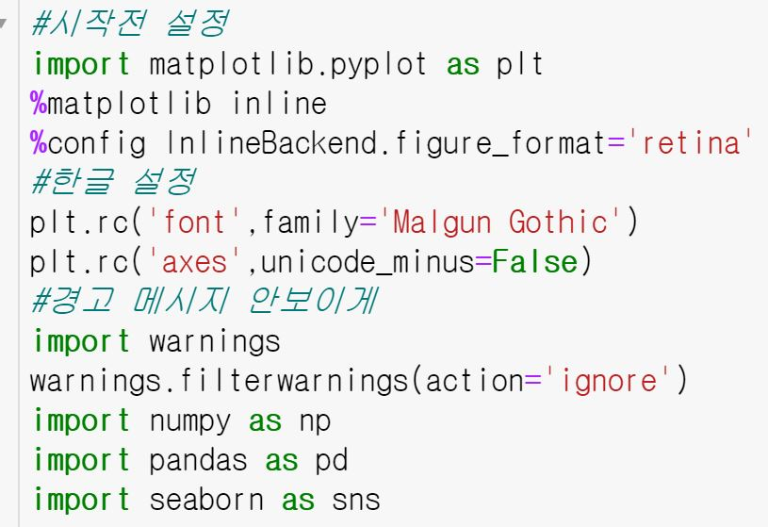
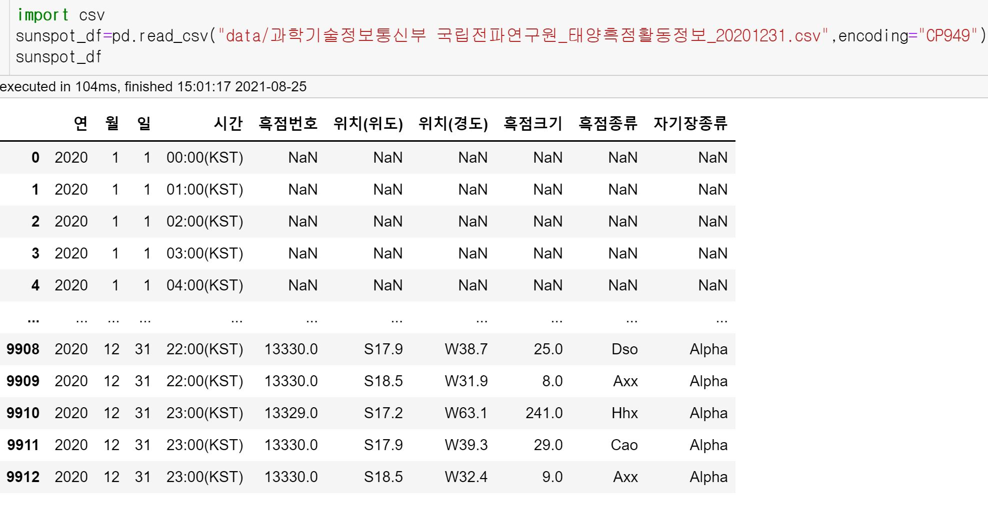
5 .2020년도 흑점 일별 데이터 분석-데이터 불러오기

Slide 10
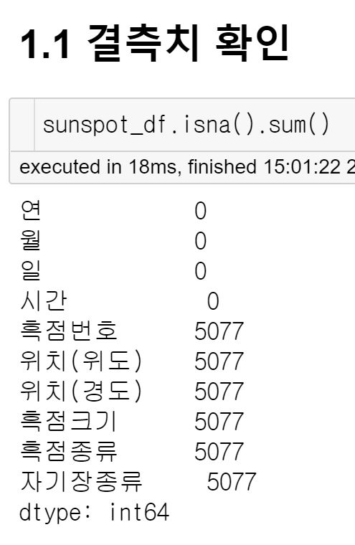
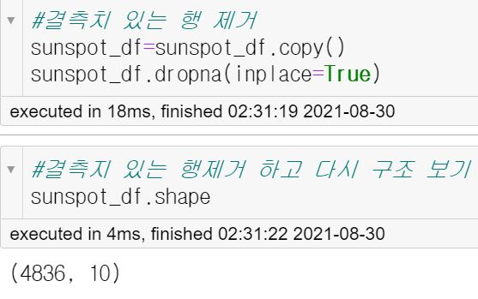
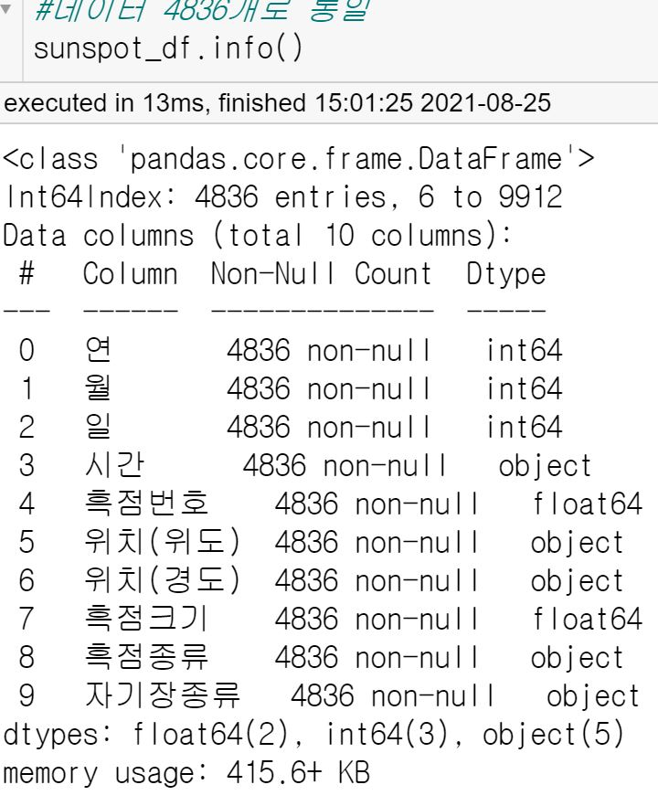
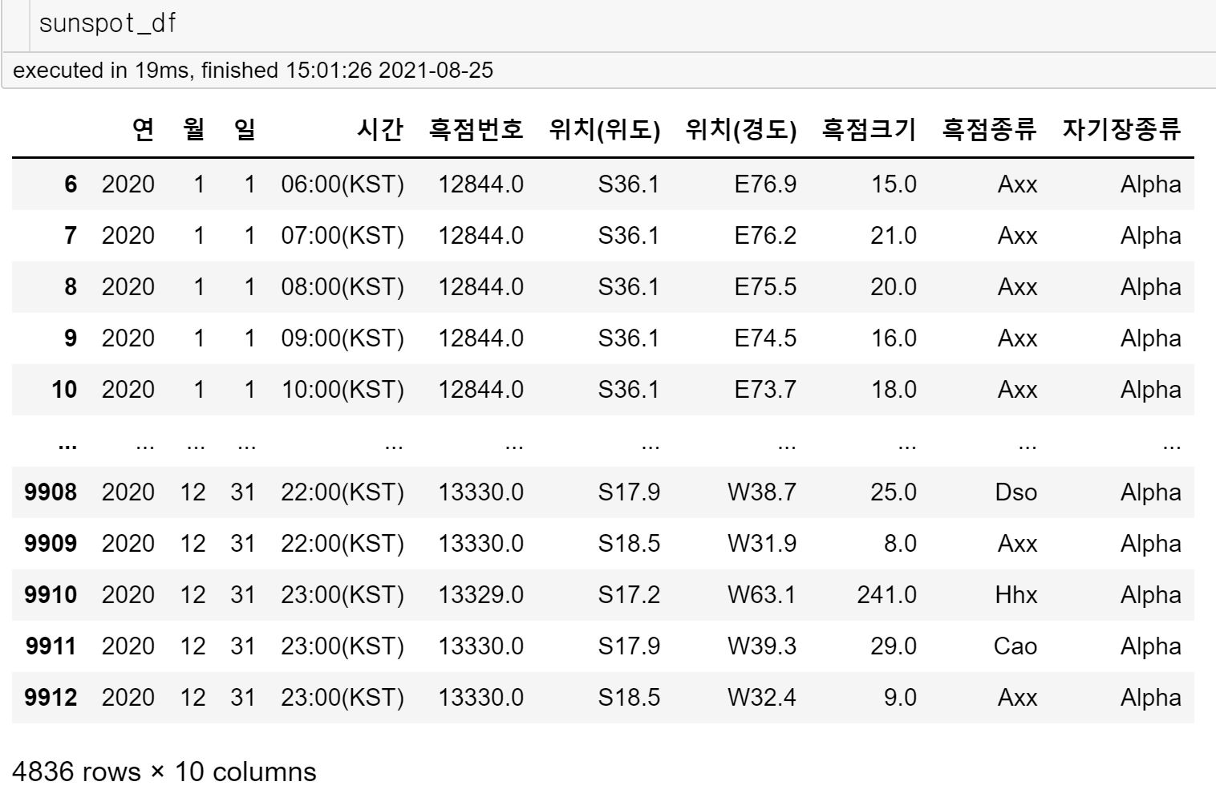
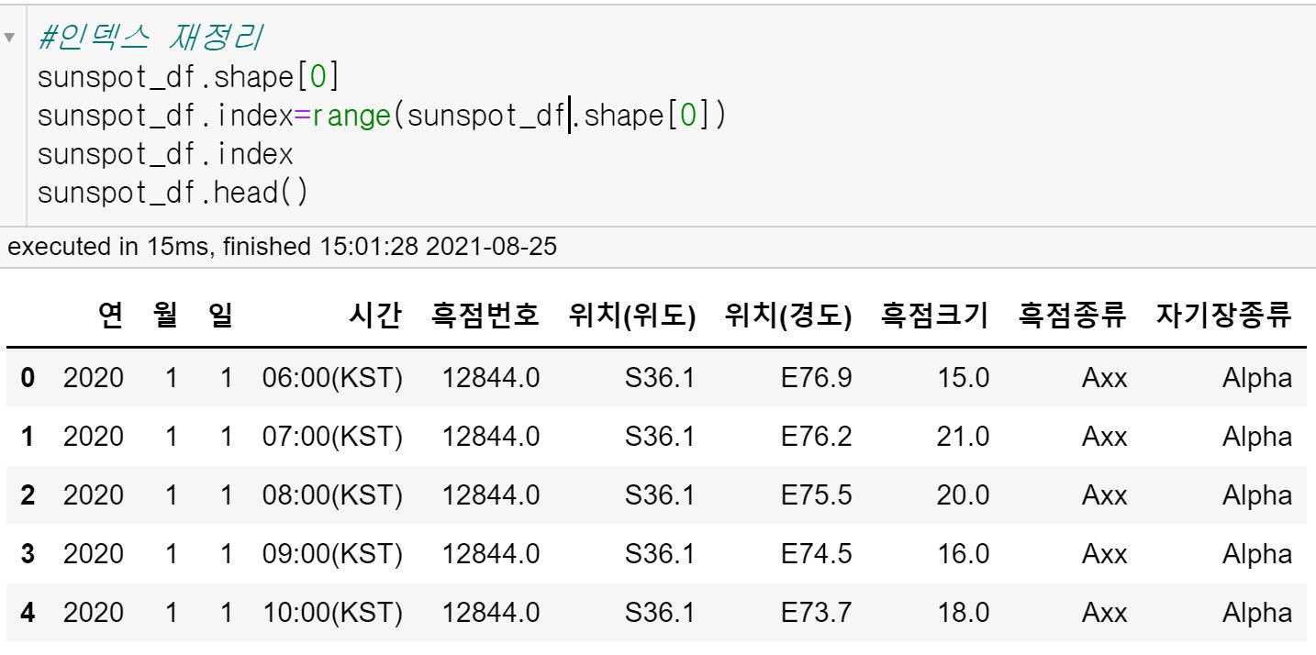
5 .2020년도 흑점 일별 데이터 분석-결측치,인덱스

Slide 11
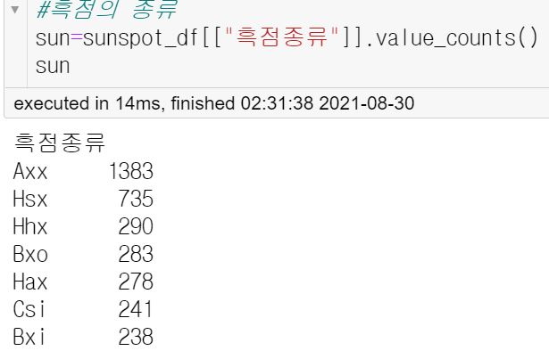
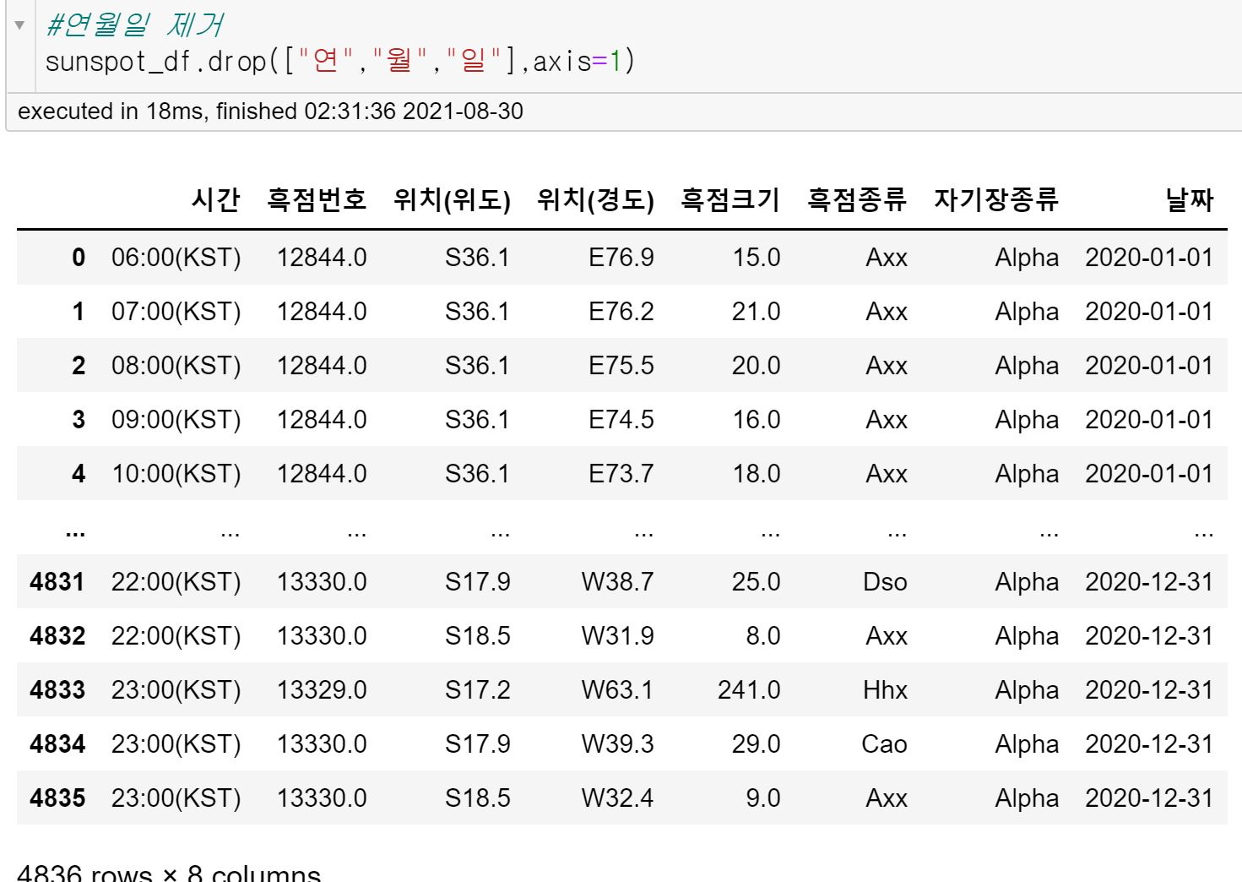
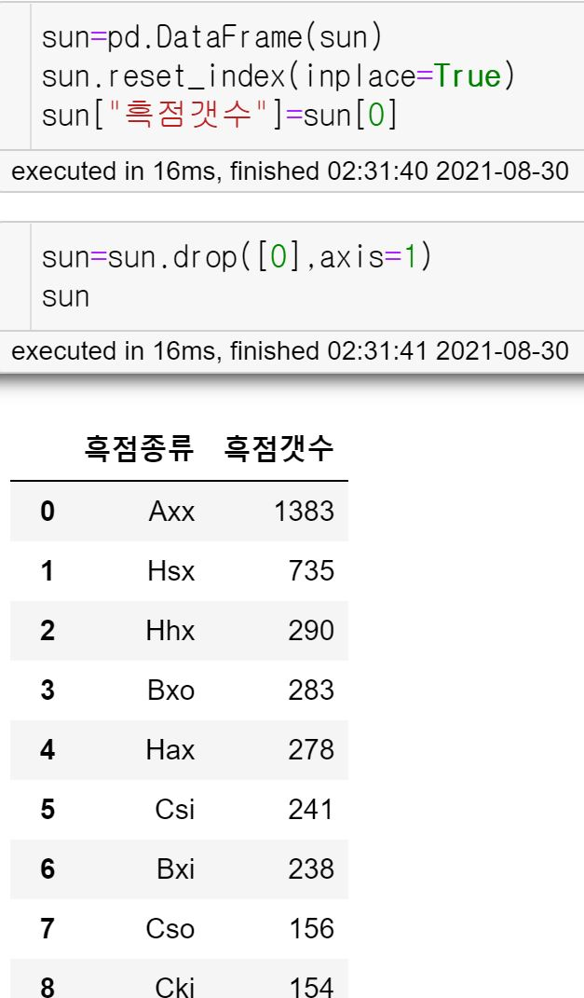
5 .2020년도 흑점 일별 데이터 분석-날짜,흑점 종류

Slide 12
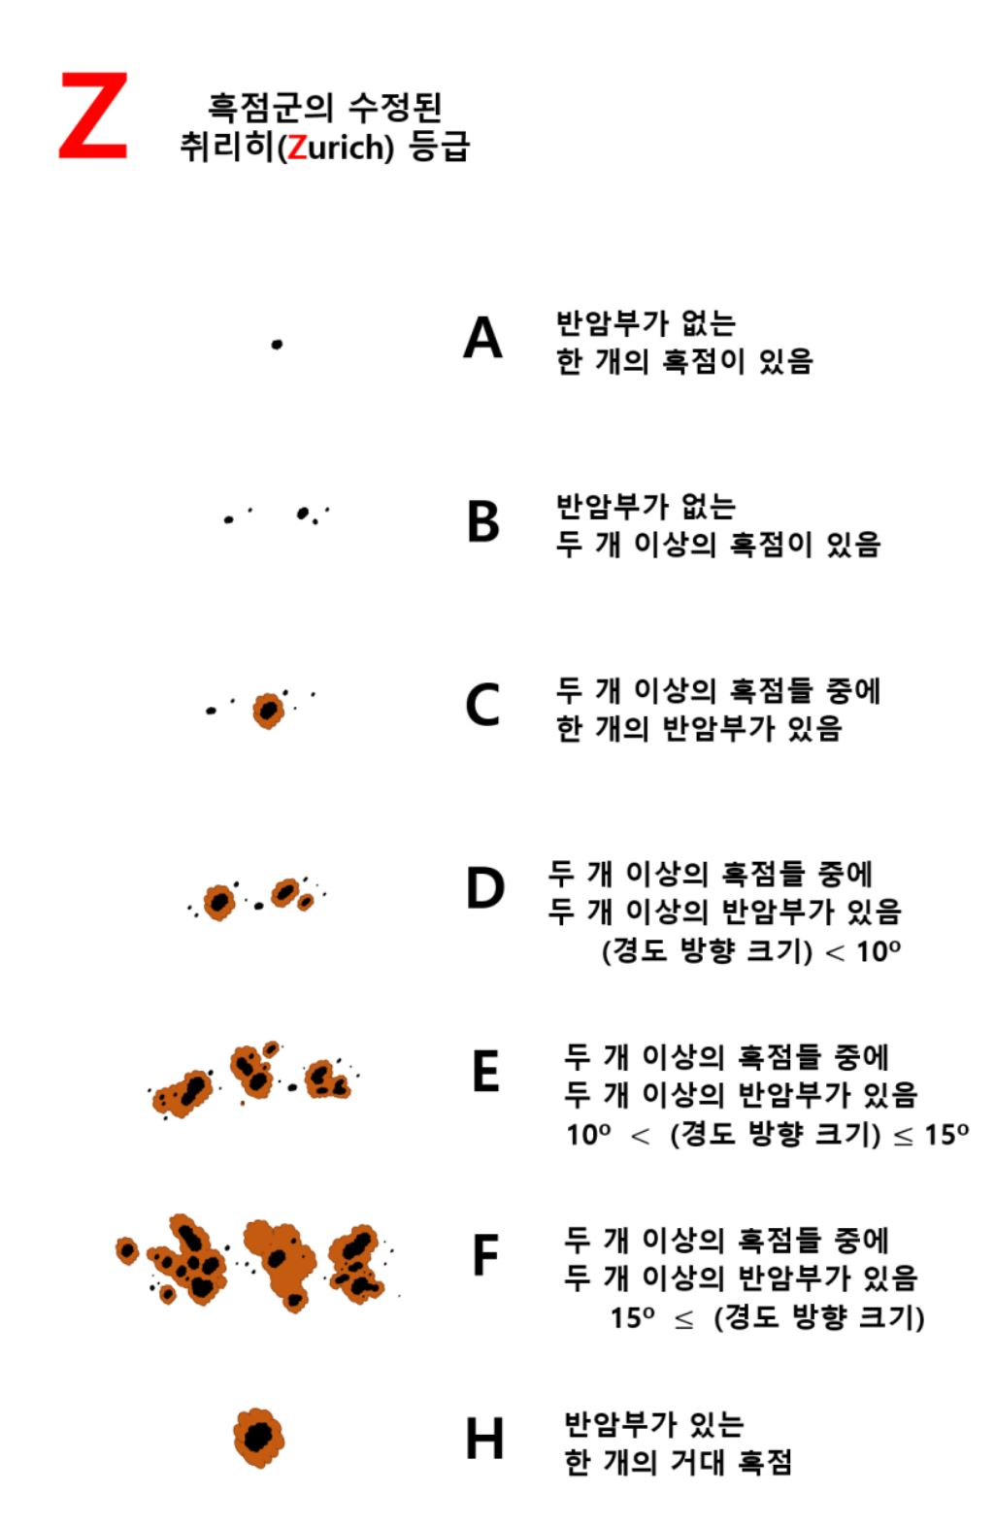
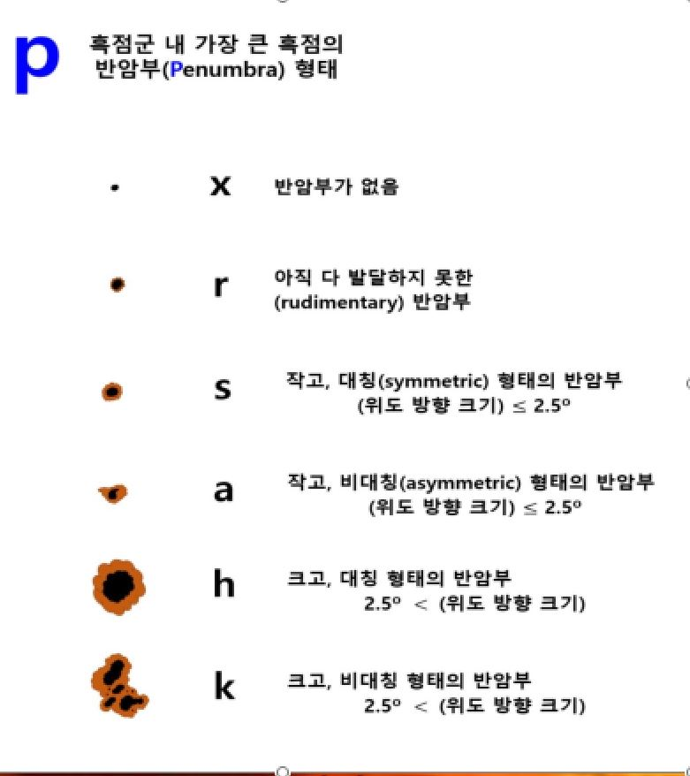
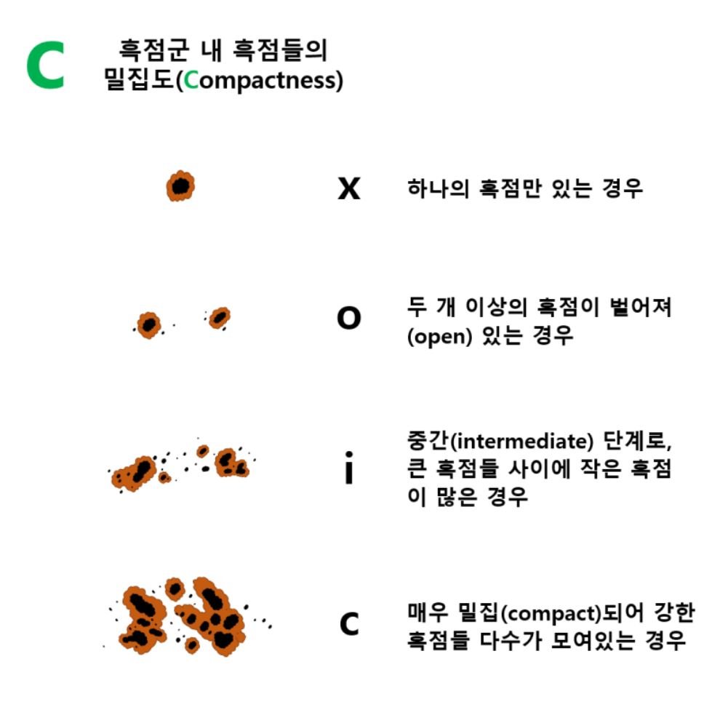
5 .2020년도 흑점 일별 데이터 분석-흑점 분류 기준

Slide 13
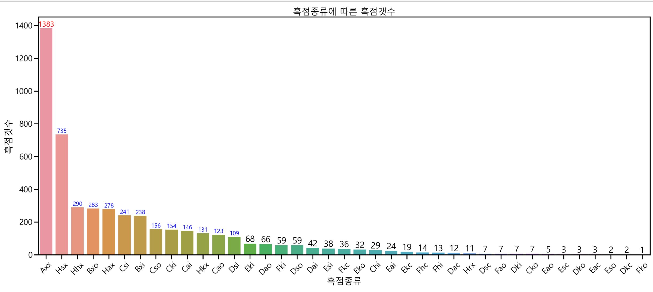
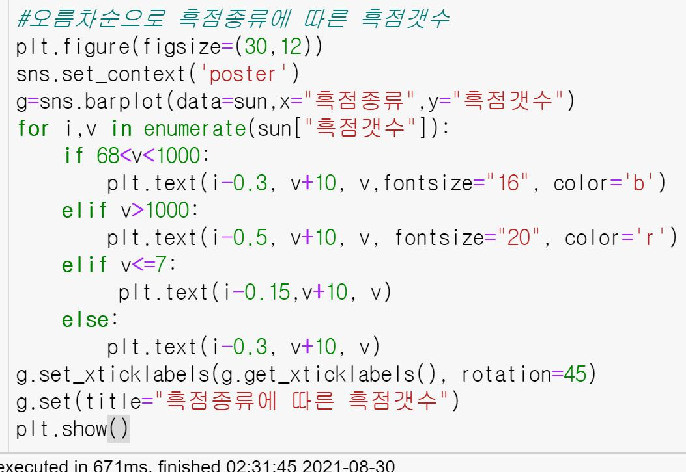
5 .2020년도 흑점 종류 데이터 시각화-seaborn 활용(1)

Slide 14
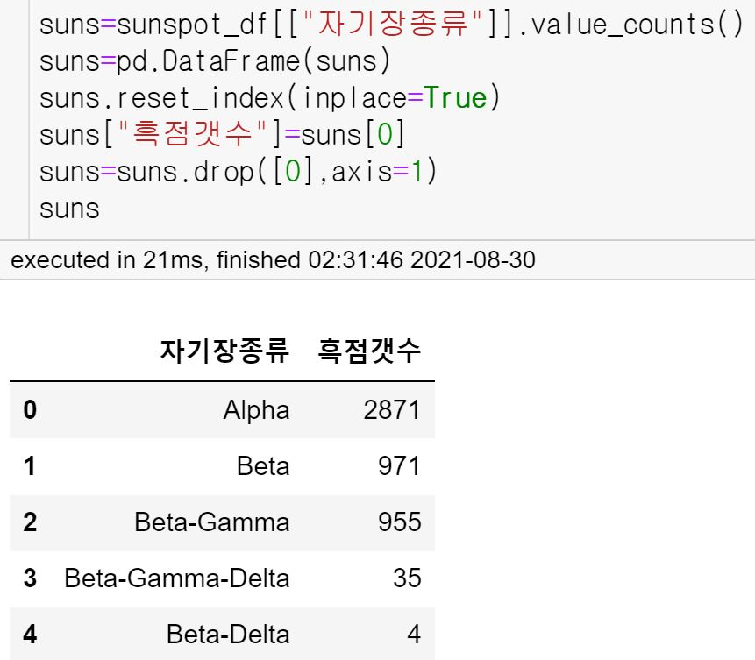
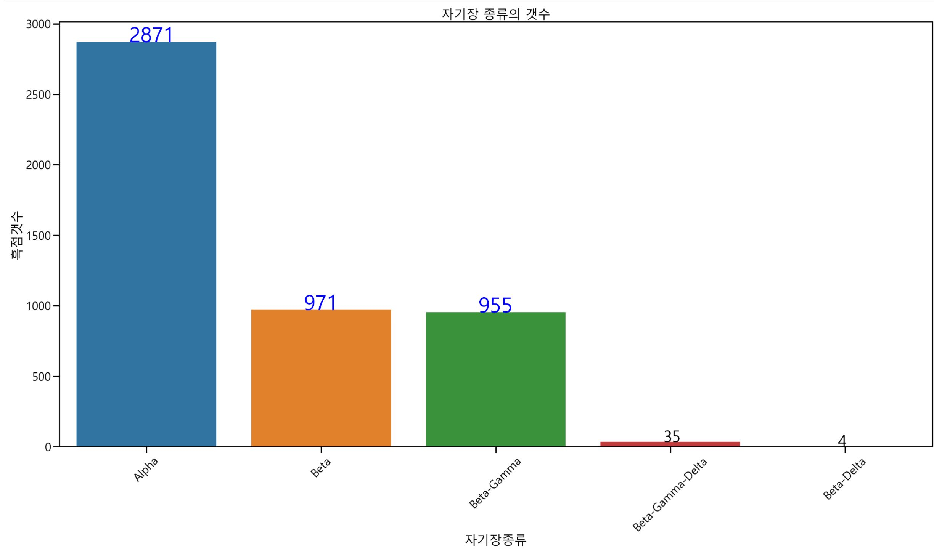
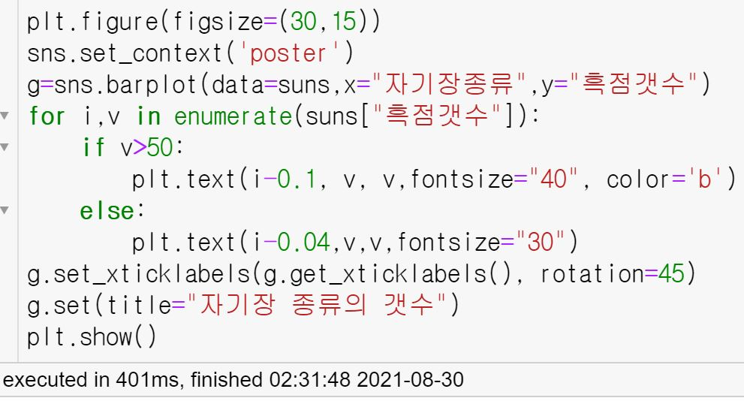
5 .2020년도 자기장 종류 데이터 시각화-seaborn 활용(2)

Slide 15
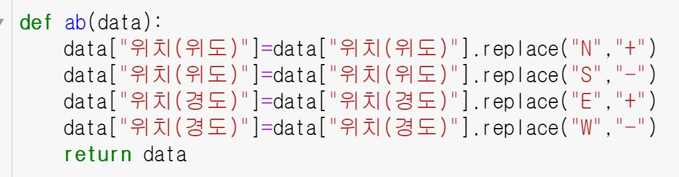
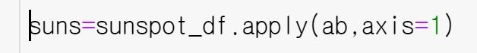
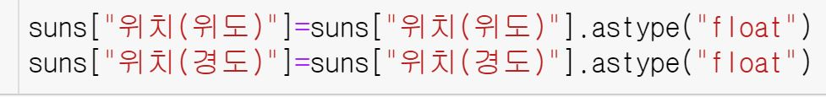
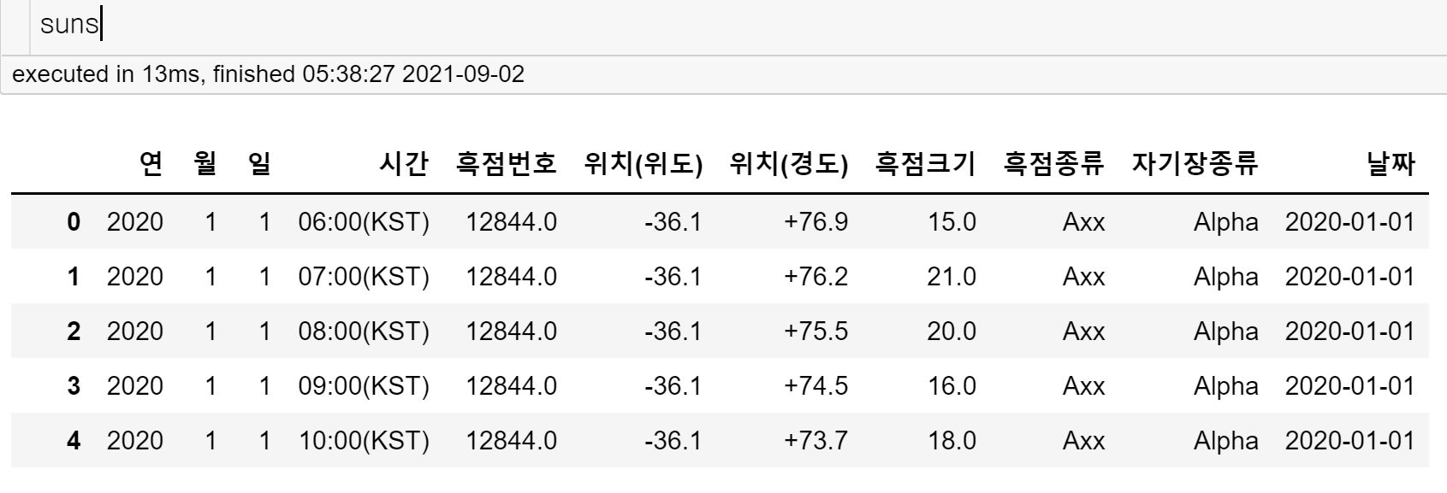
5 .2020년도 위도별 흑점 데이터 형변환

Slide 16
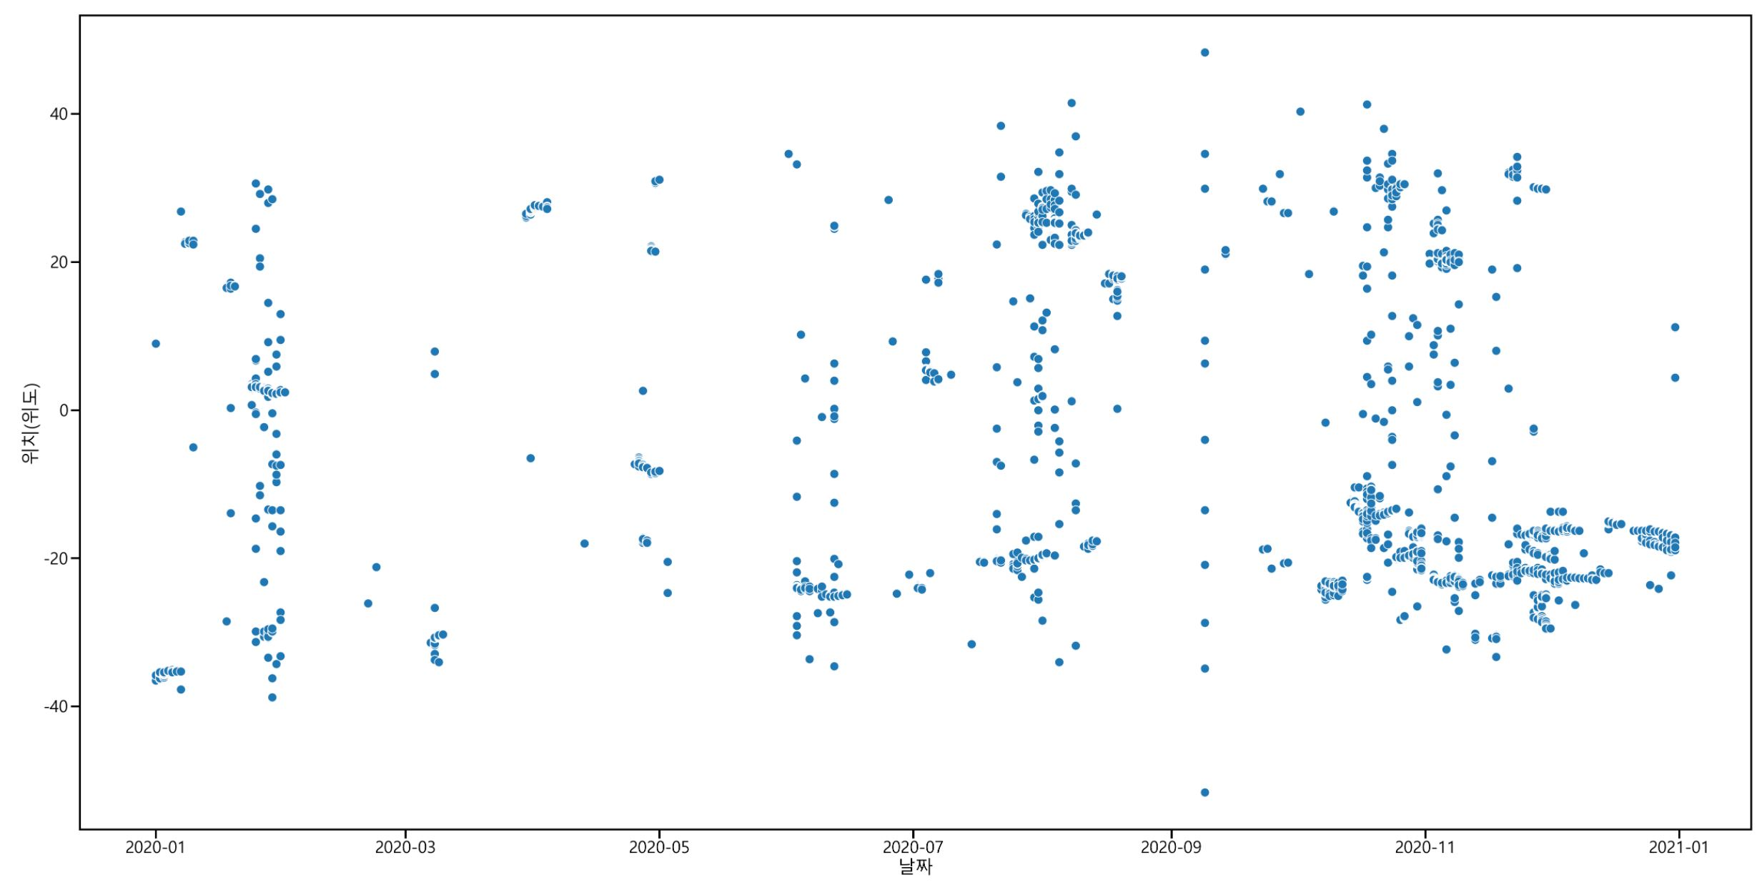
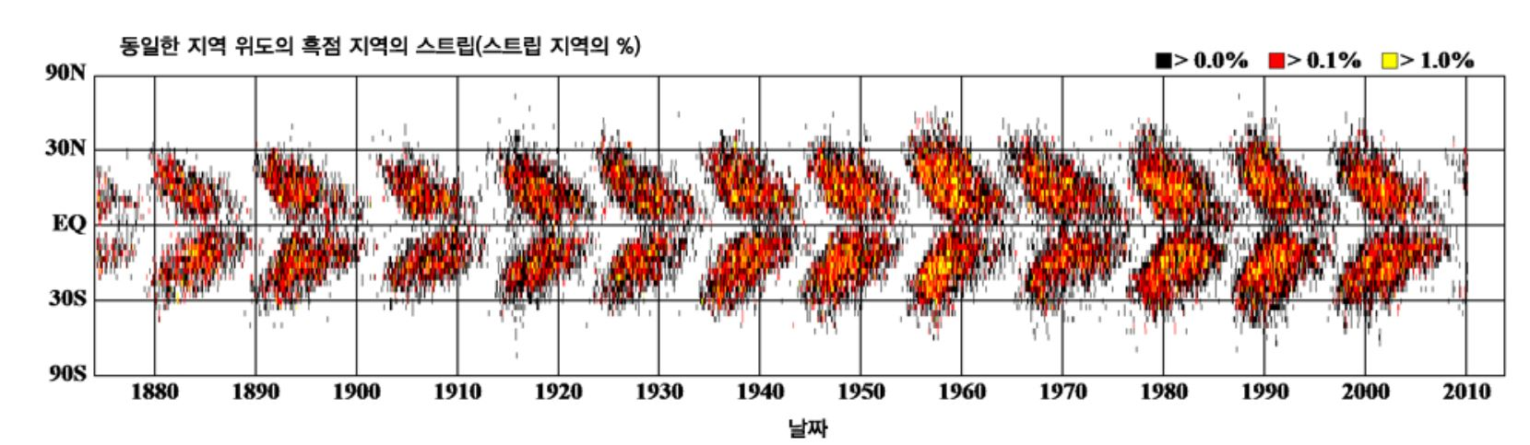
5 .2020년도 위도별 흑점 데이터 시각화-seaborn 활용(3)
북반구
남반구
남반구에서 흑점이 많이 관측됨
일별 데이터가 1년치이므로 나비모양 위도별 그래프는
확인할 수 없었다.

Slide 17
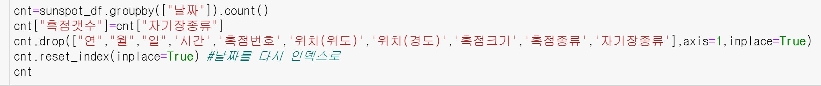
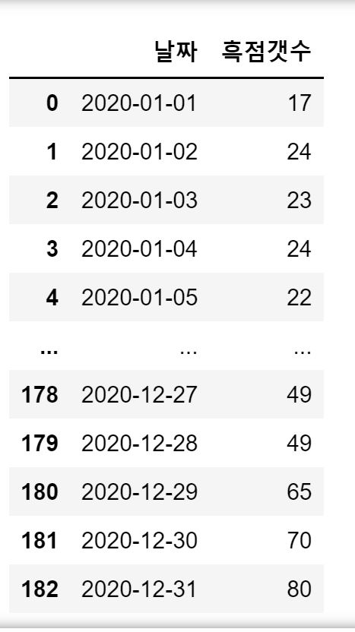
5 .2020년도 흑점 일별 데이터 분석-일별 흑점개수

Slide 18
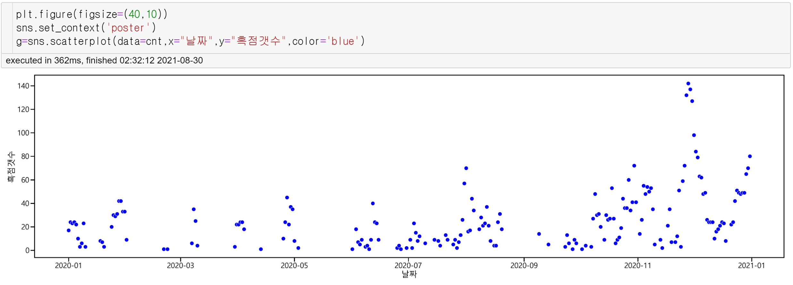
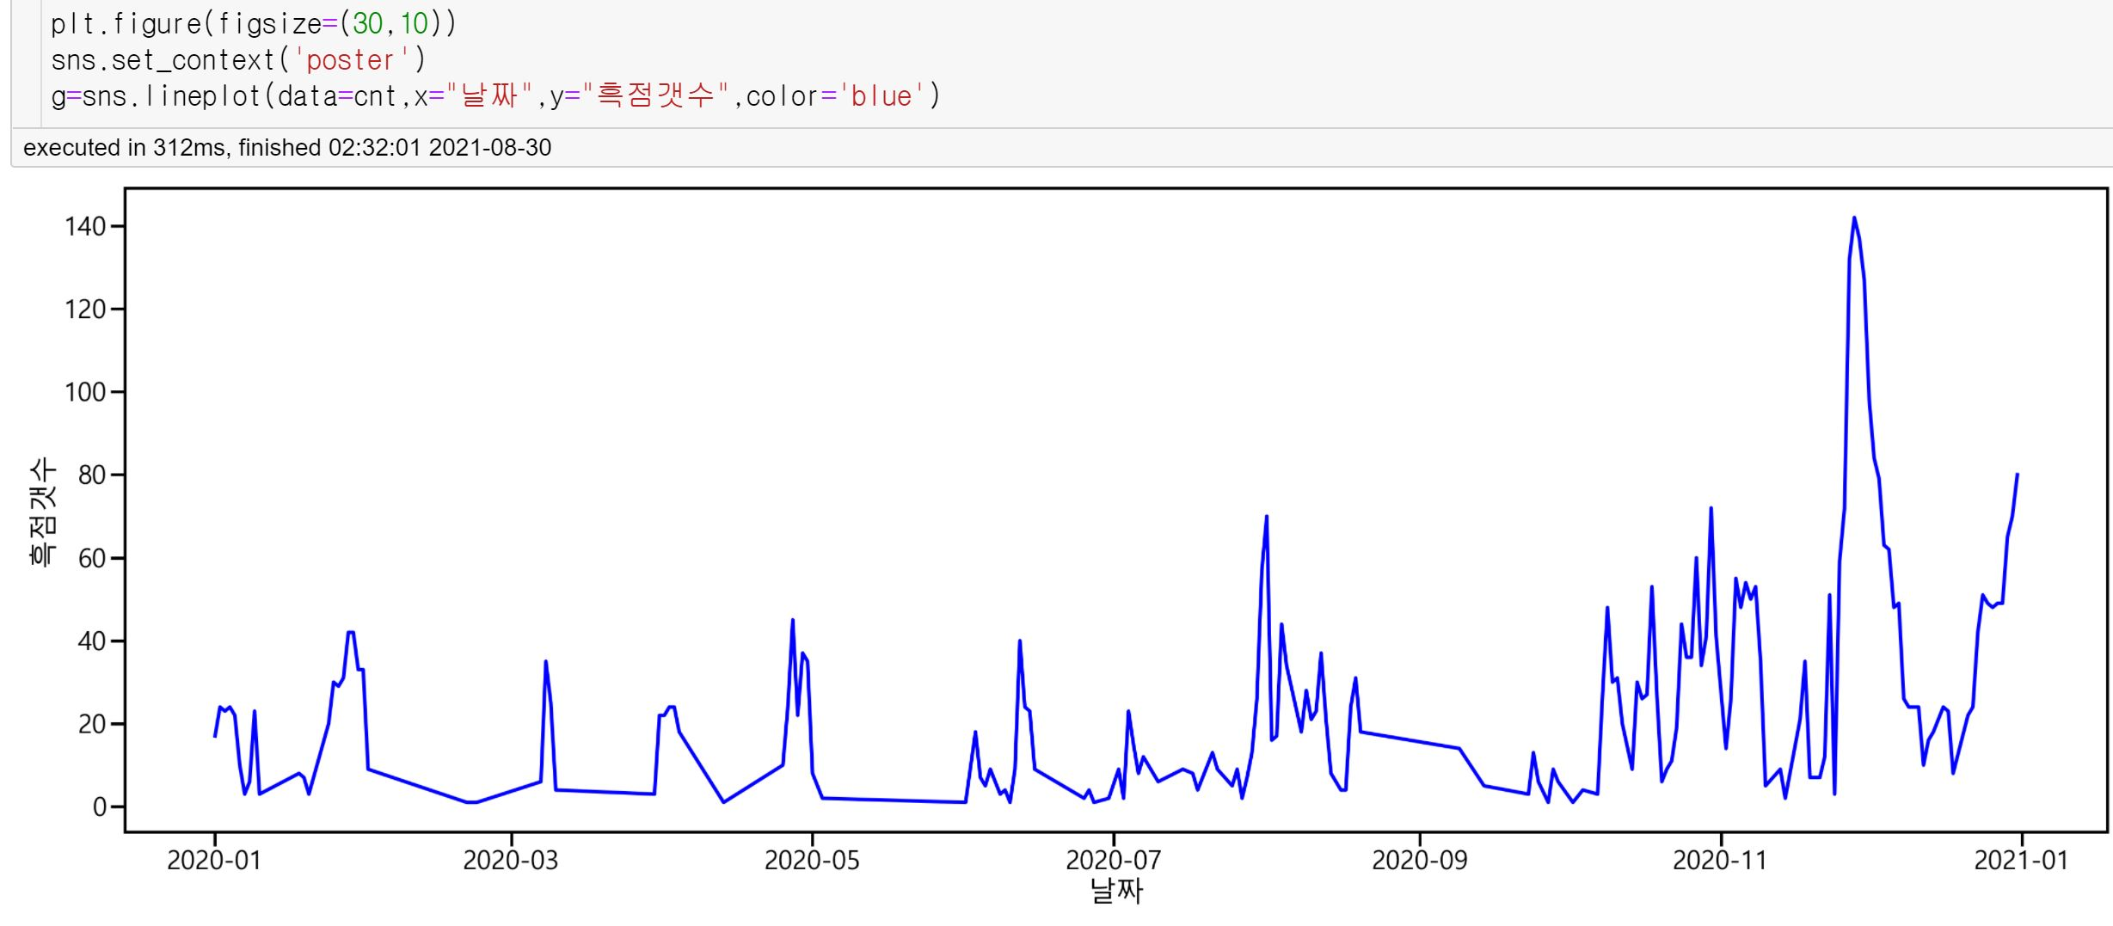
5 .2020년도 흑점 일별 개수 시각화-seaborn 활용(4)
.
1년치 흑점 개수를 시각화한 결과 흑점의 주기성을 확인할 수 없었다.

Slide 19
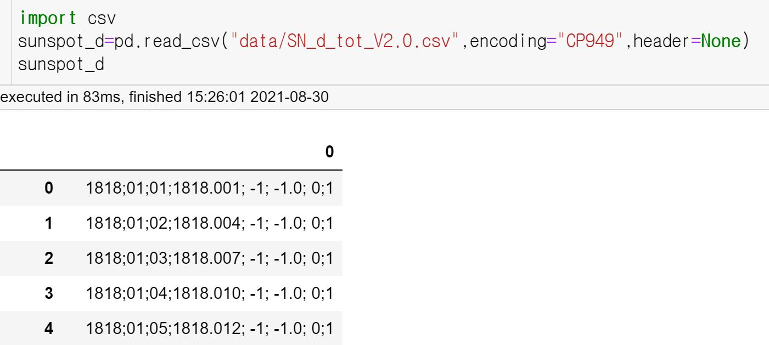
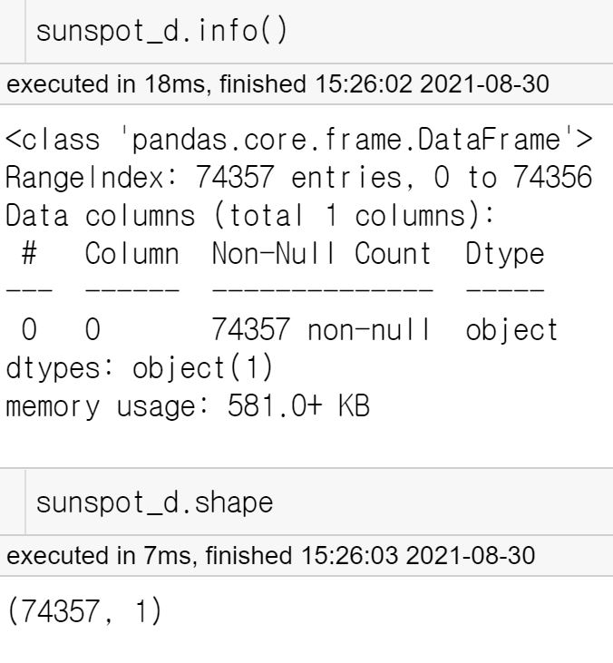
6.흑점 일별 데이터(1818.1.1~2021.7.31) 불러오기

Slide 20
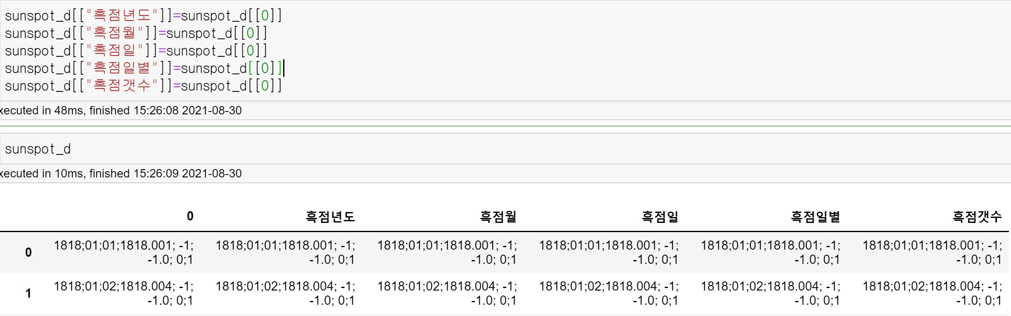
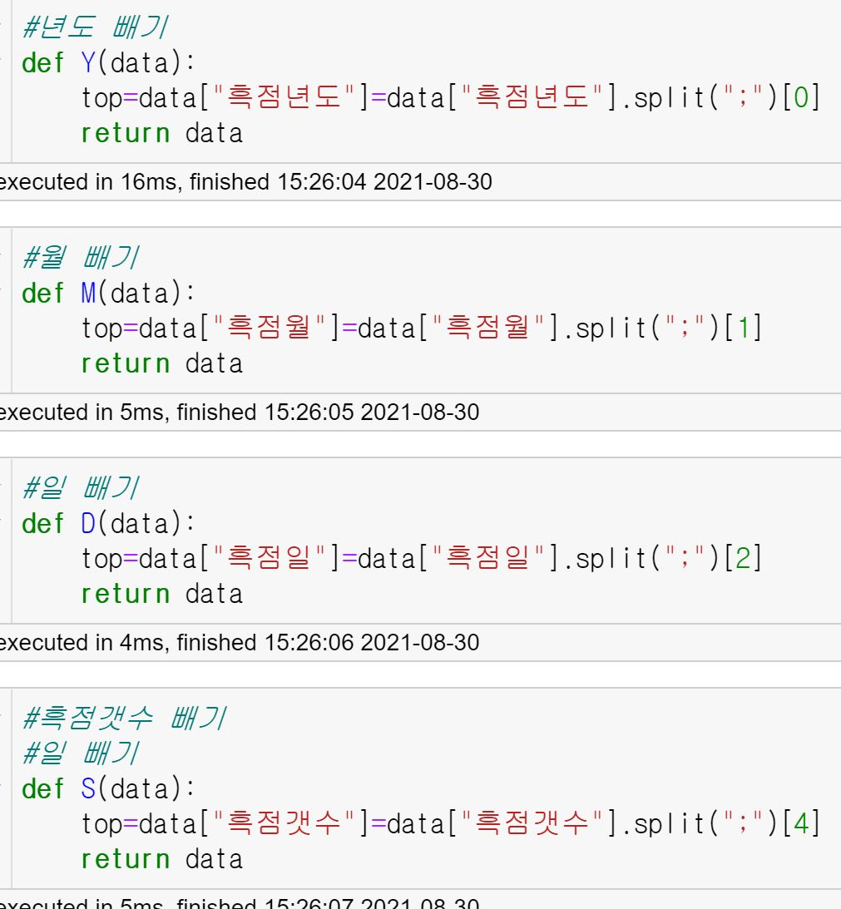
6.흑점 일별 데이터 날짜 처리(1)-split 함수 및 열 추가

Slide 21
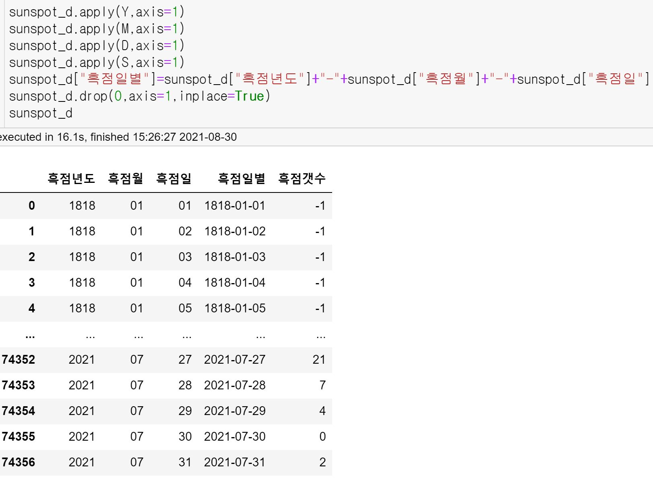
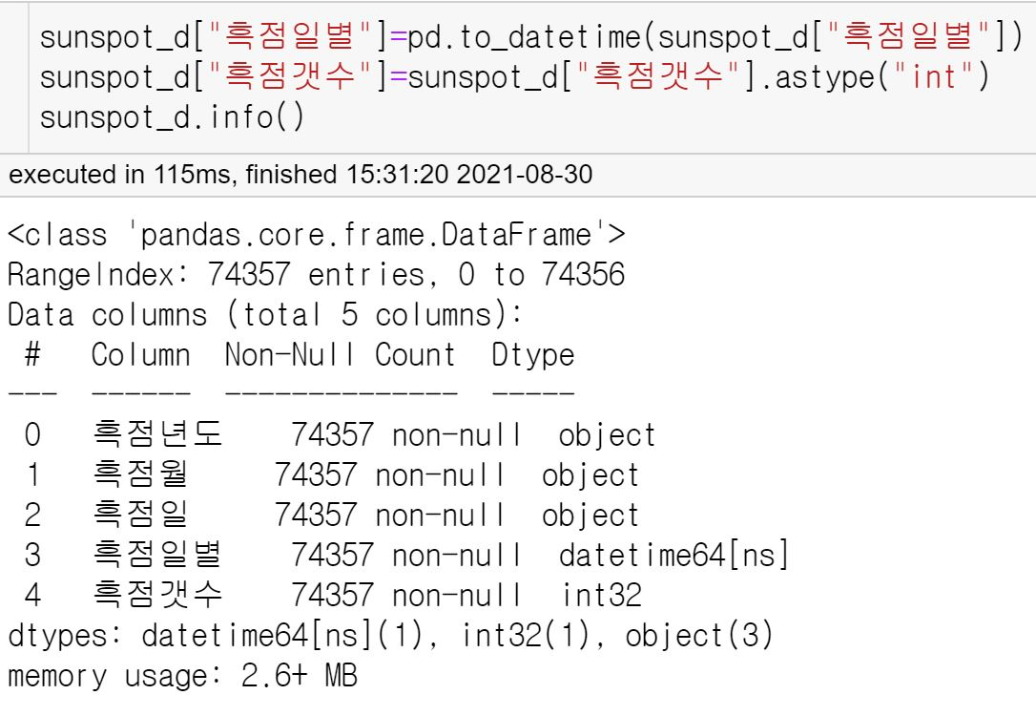
6.흑점 일별 데이터 날짜 처리(2)-형변환

Slide 22
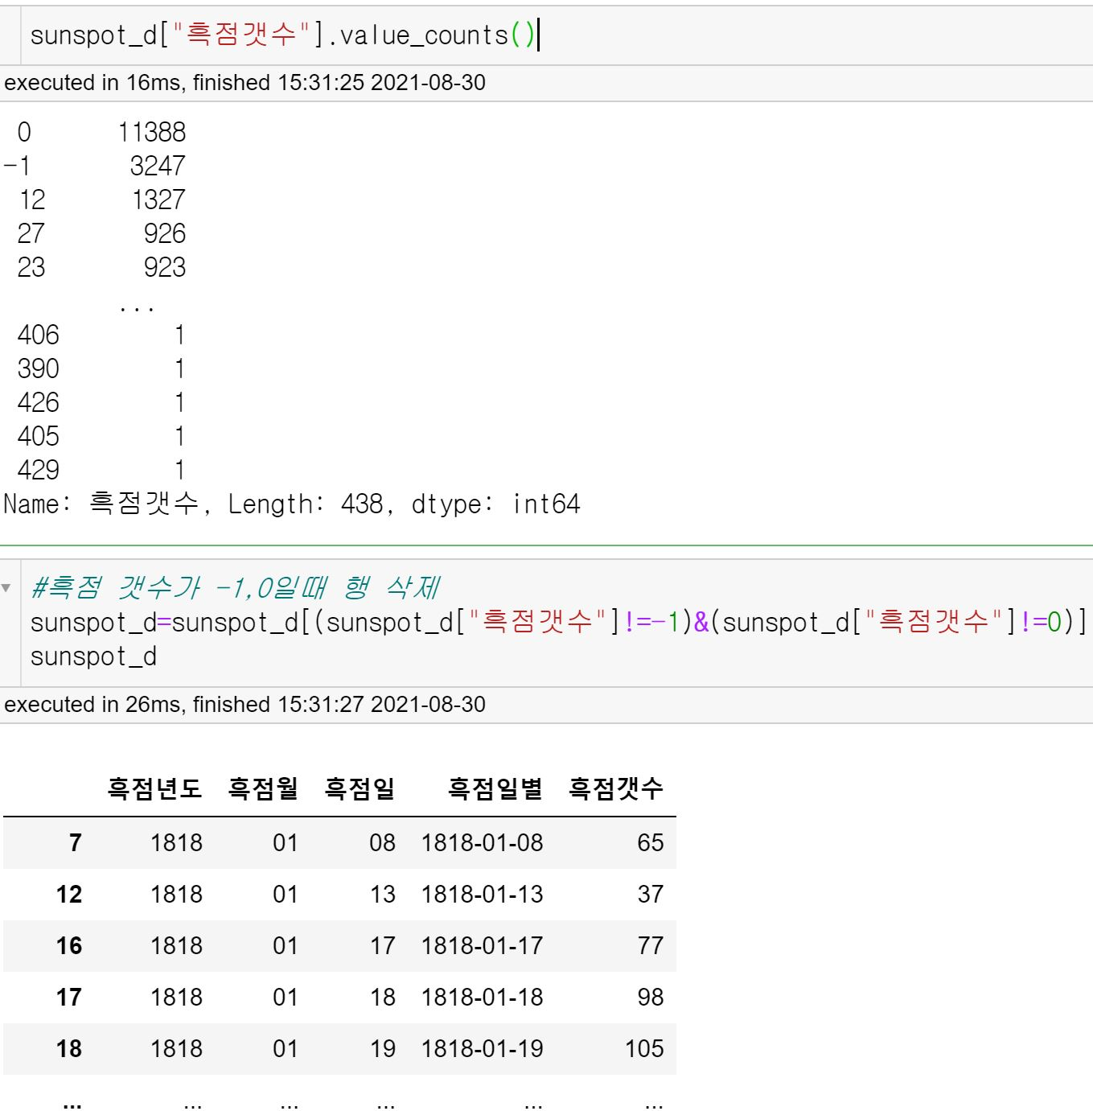
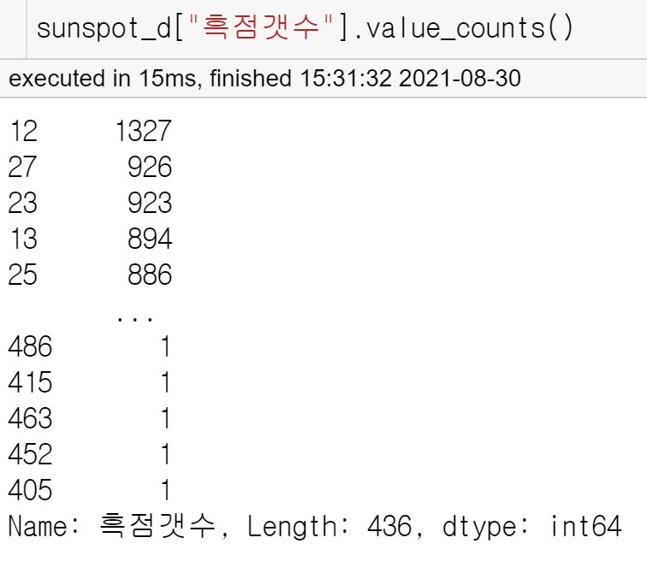
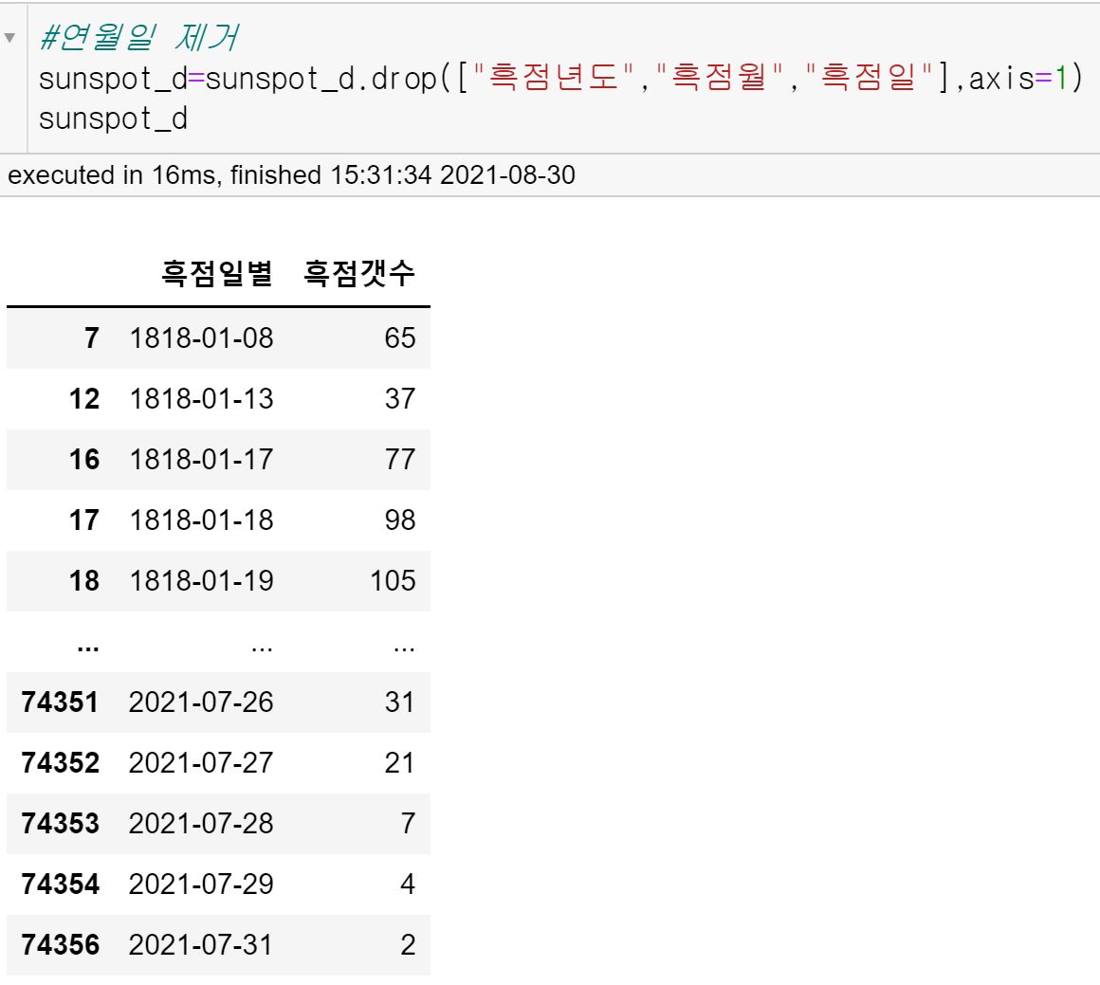
6.흑점 일별 데이터 날짜 처리(3)-행과 열 제거

Slide 23
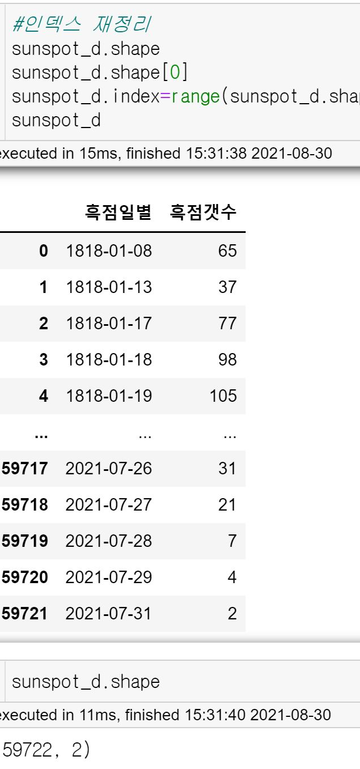
6.흑점 일별 데이터 인덱스 처리

Slide 24
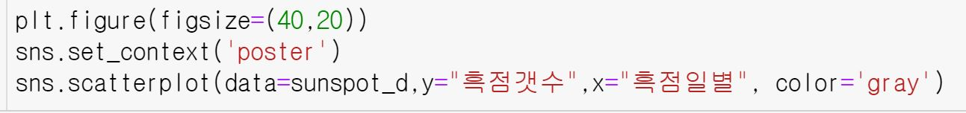
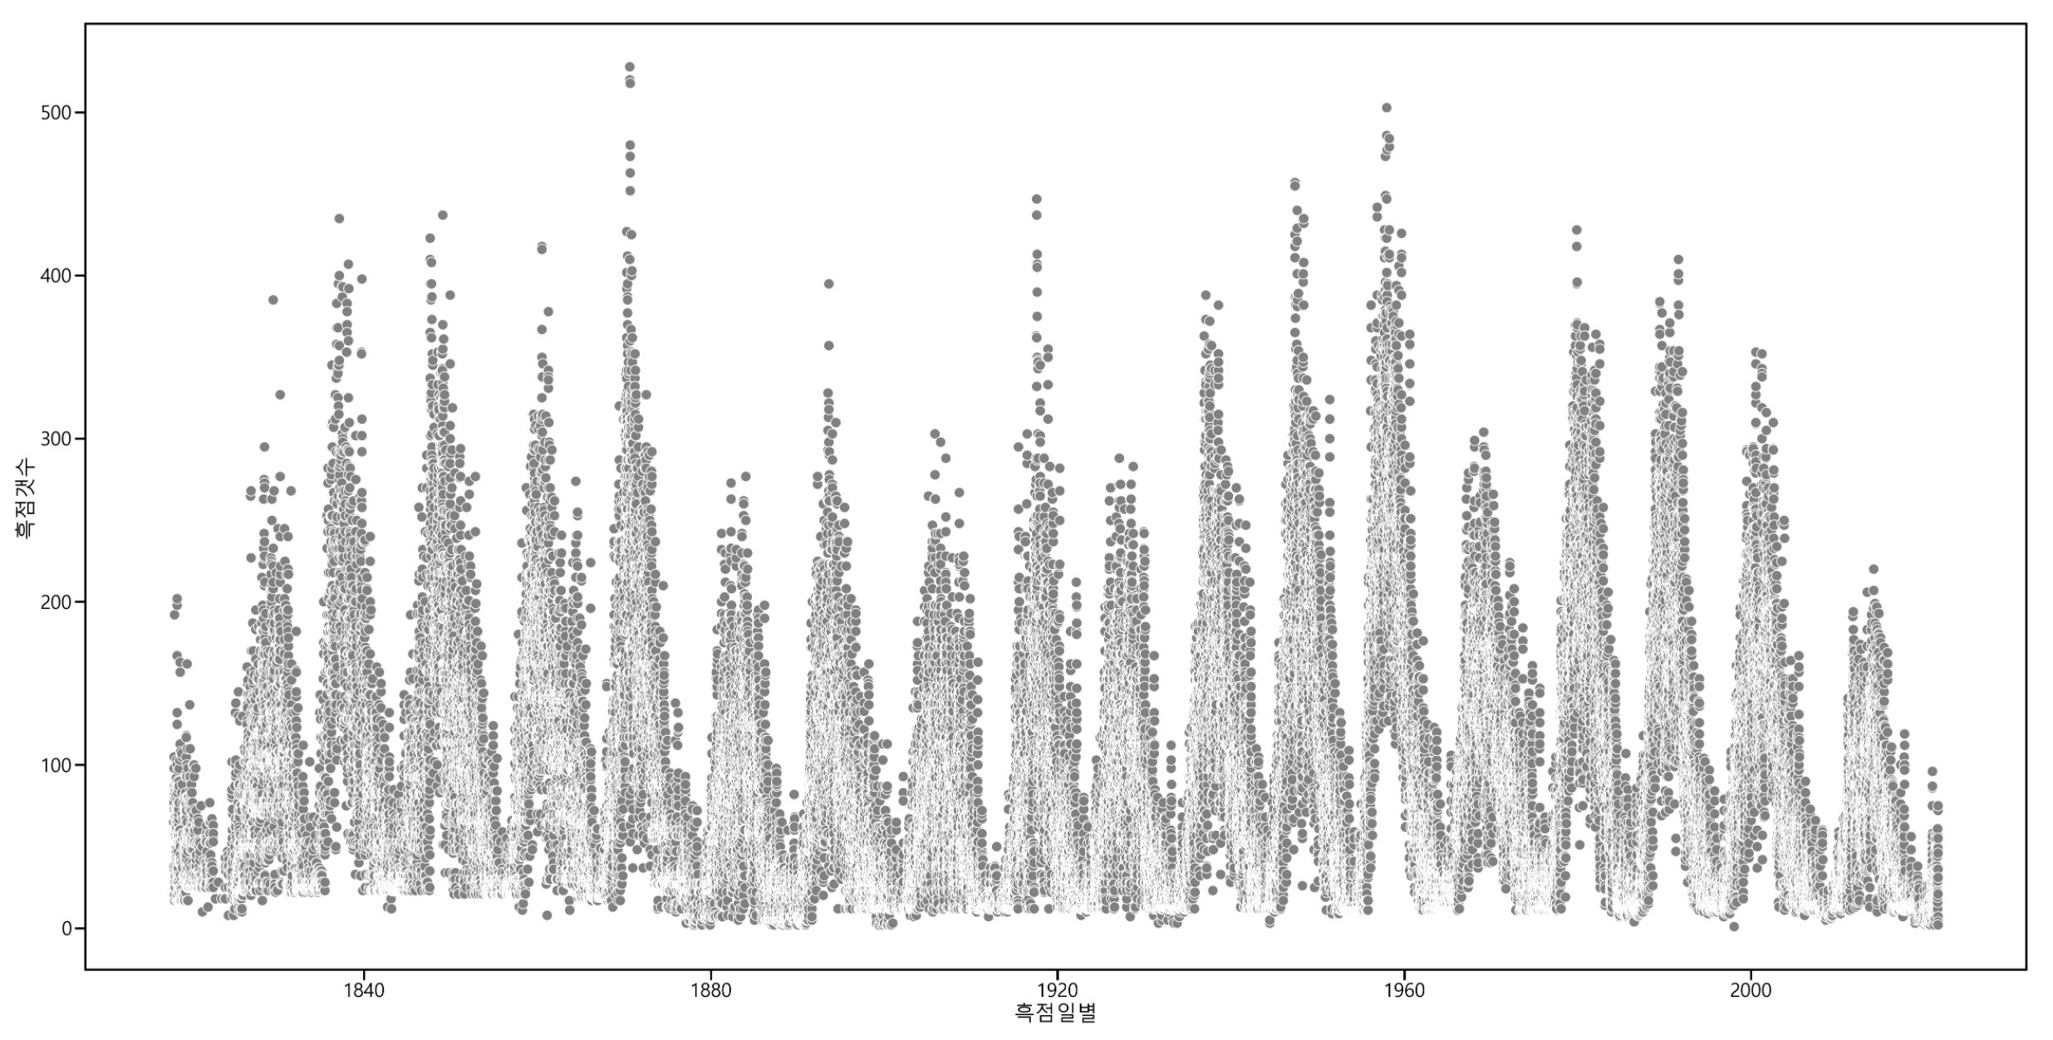
6.흑점 일별 데이터 시각화-seaborn 활용(1)

Slide 25
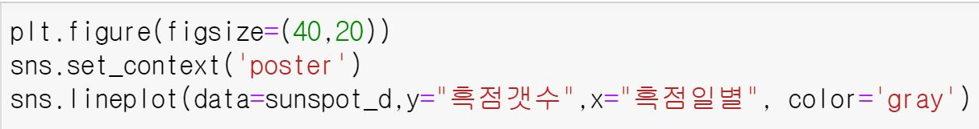
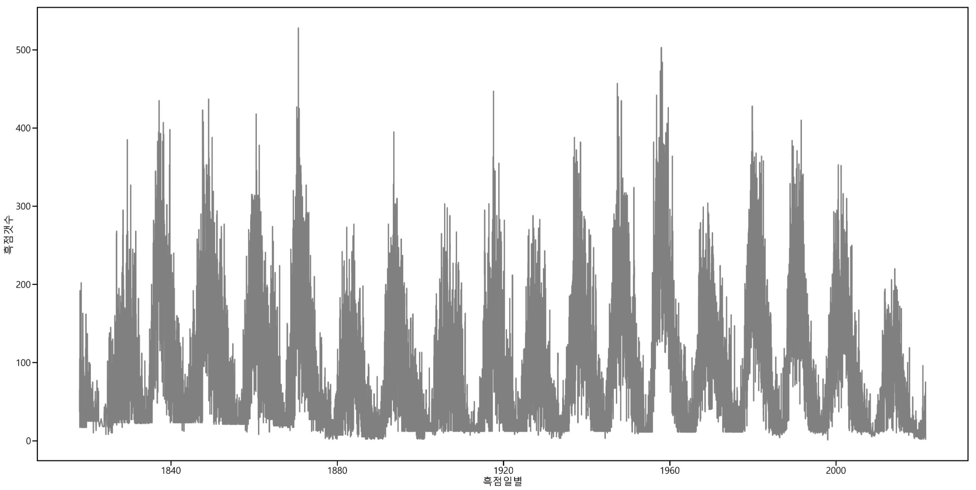
6.흑점 일별 데이터 시각화-seaborn 활용(2)

Slide 26
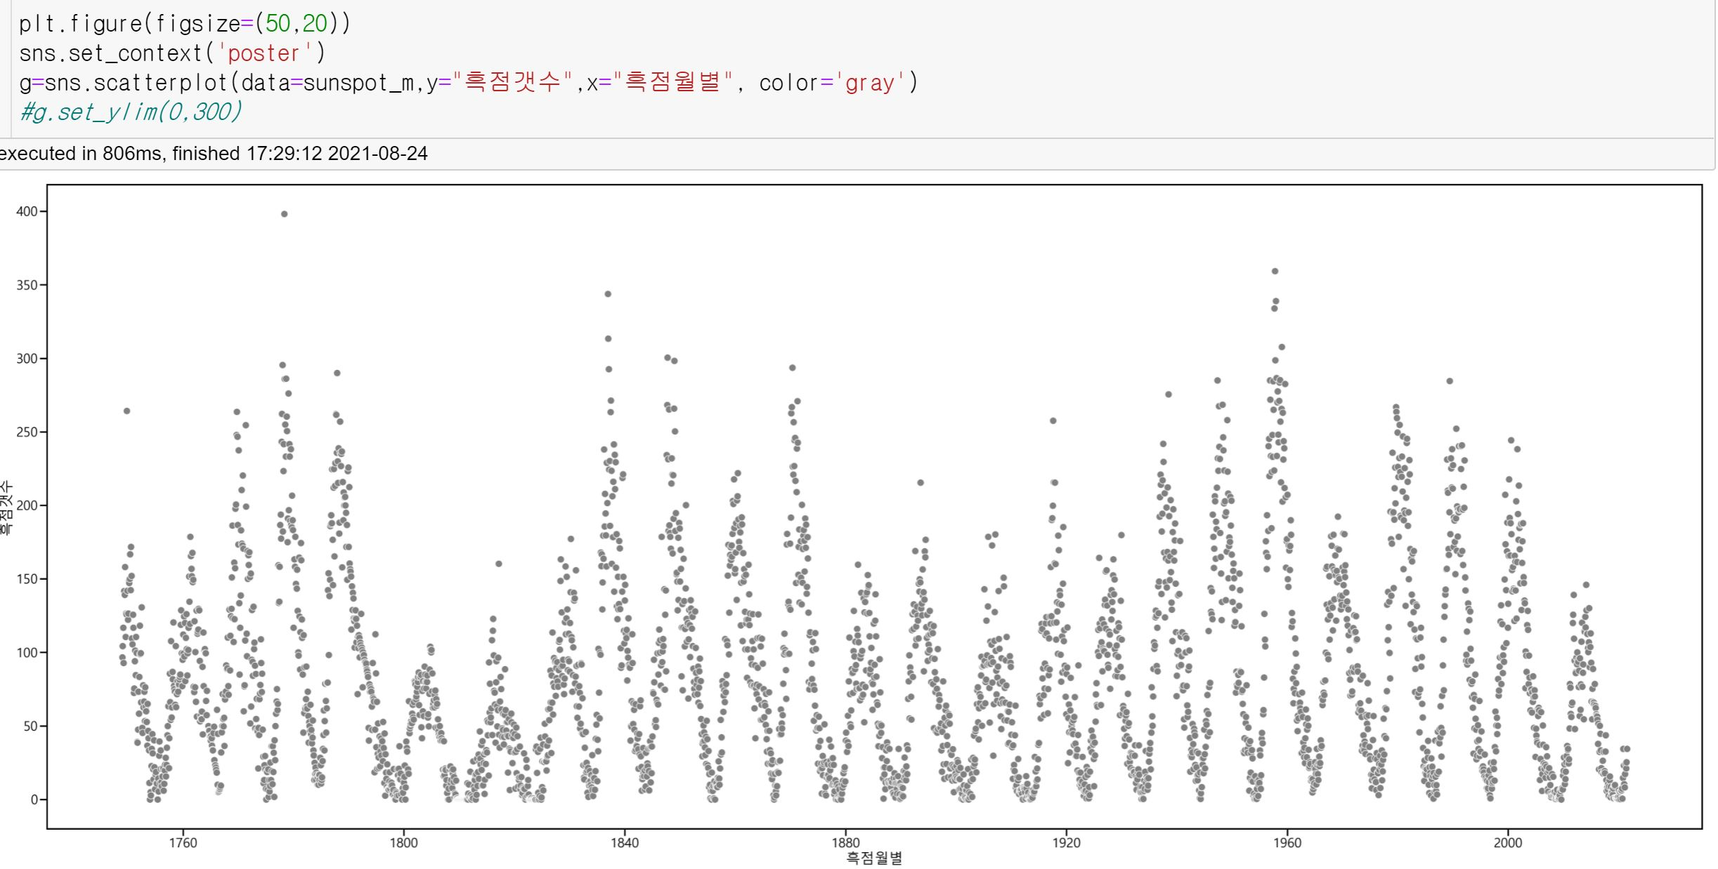
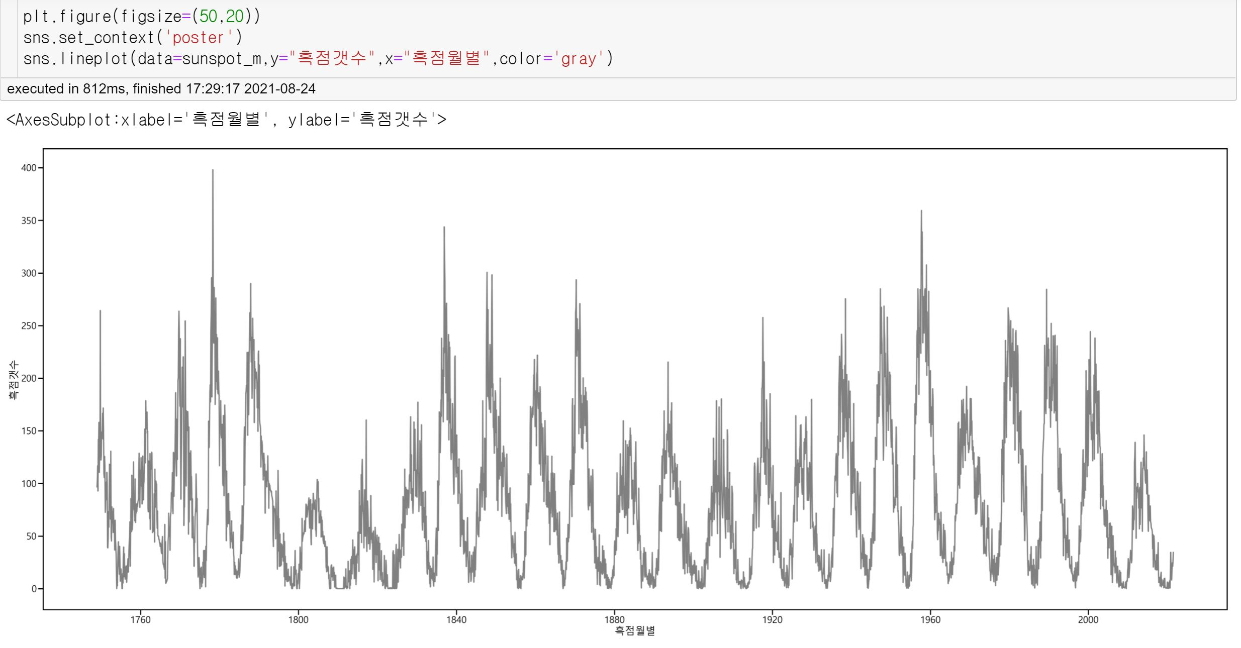
7.6번과 비슷한 방법으로 1700~2020년도 월별 흑점 데이터 시각화

Slide 27
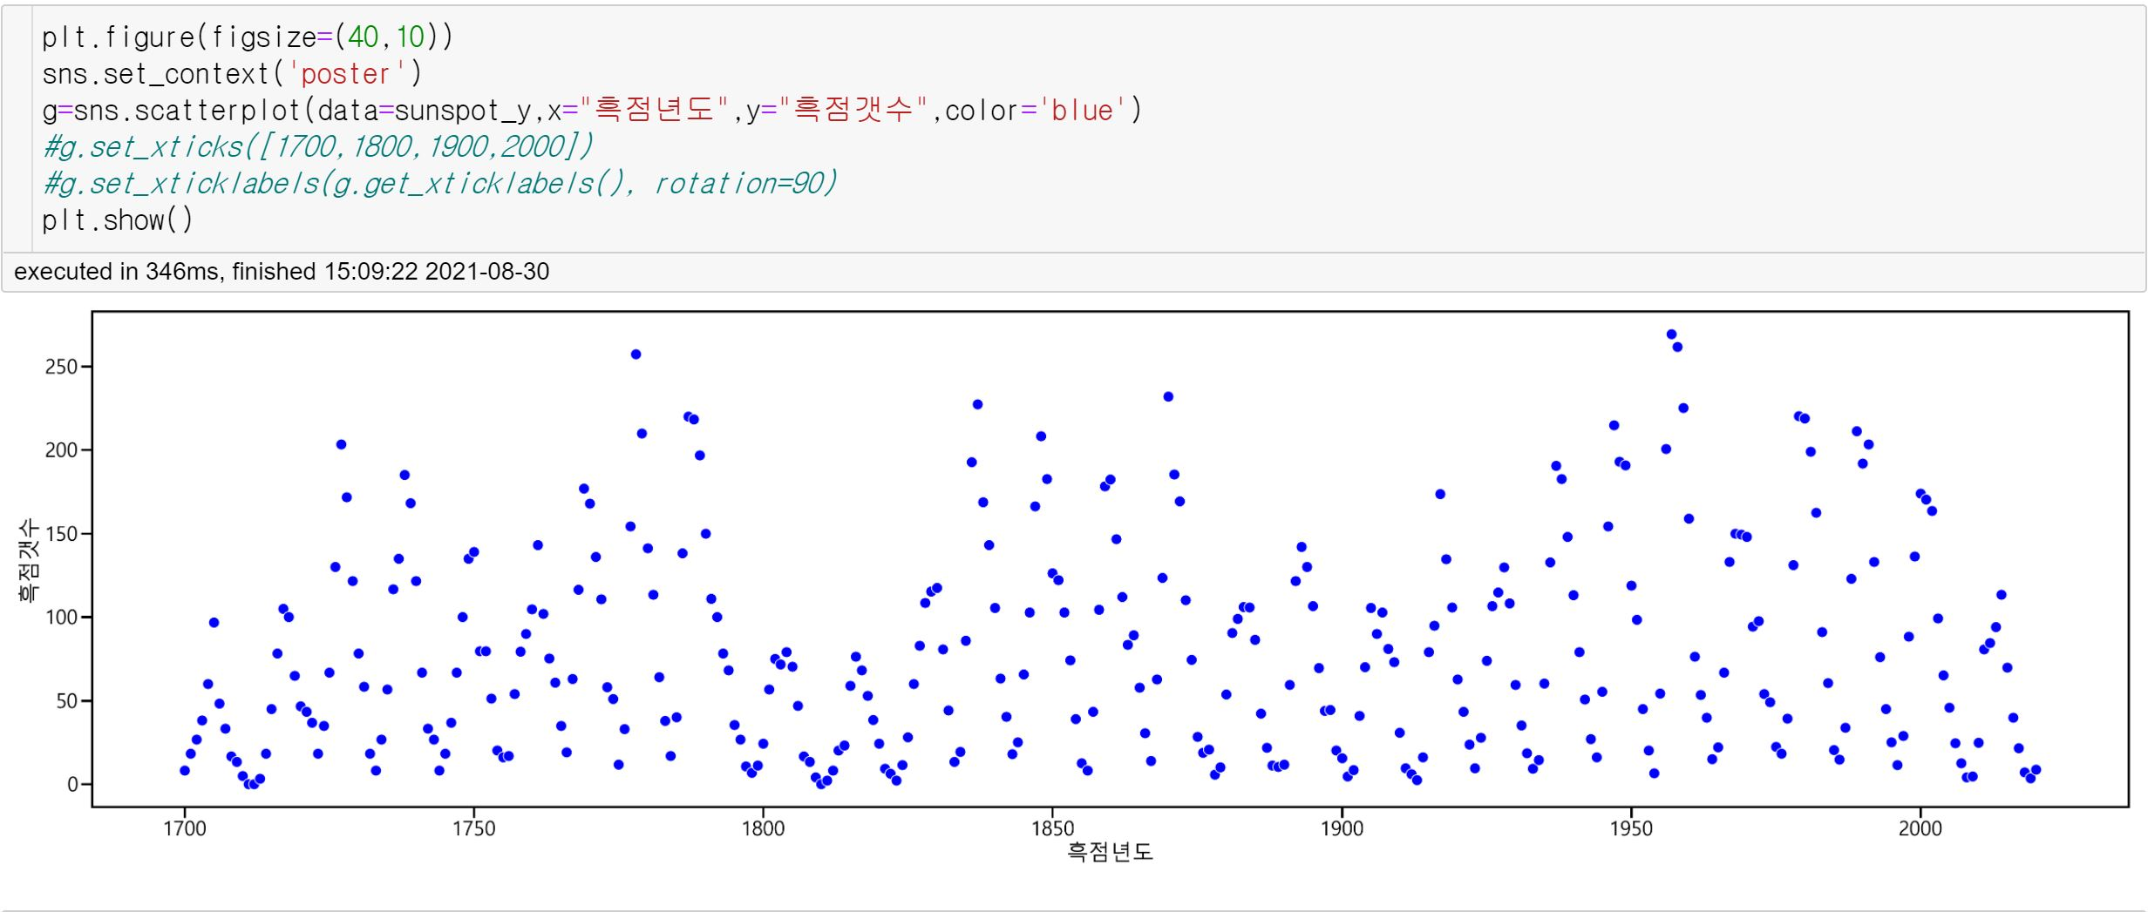

8.6번과 비슷한 방법으로 1749~2021년도 년도별 흑점 데이터 시각화

Slide 28


9.딥러닝(LSTM)을 통한 1960년대 이후 흑점 갯수 예측
흑점 개수를 정확히 예측할 수는 없었지만 흑점의 주기성을
관측 할 수 있었다.

Slide 29
10.시각화 분석 및 결론
1.흑점의 데이터가 많으면 많을수록 scatterplot에서 보이지 않는 주기성을 년도,월,일로 갈수록 더 뚜렷하게
생기는 걸 알 수 있었다.
2.극대기와 극대기의 간격과 극소기와 극소기의 간격이 거의 등간격임을 확인할 수 있었다.
3.LSTM 순환신경망 알고리즘을 통해, 앞으로의 흑점을 예측할 수 있었다.

